Slide 1
ГБПОУ КК Новороссийский профессиональный техникум Тормозной башмак, его устройство и предназначение.
Выполнил студент группы СП-159
Цымбал Кирилл Сергеевич
2018

Slide 2
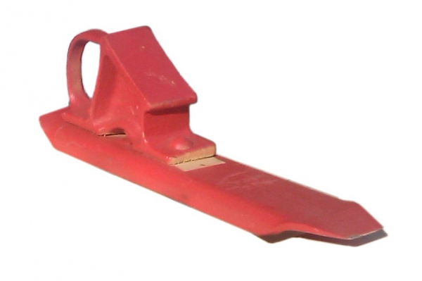
Тормозной башмак — приспособление для уменьшения скорости или остановки движущихся групп вагонов (отцепов) и других видов подвижного состава, а также закрепления стоящего подвижного состава от самопроизвольного и несанкционированного движения (ухода). Тормозной башмак состоит из: подошвы, опорной колодки с ручкой, крепления головки к подошве.

Slide 3
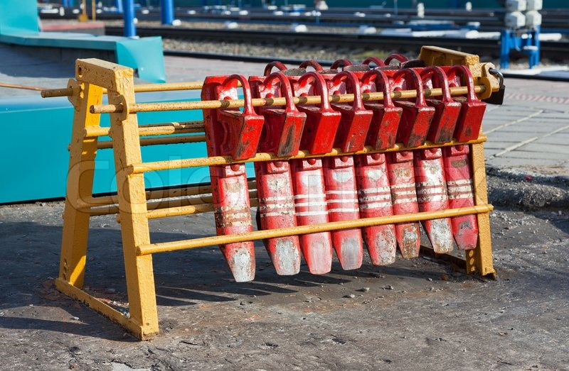

Башмаки являются инвентарём особого учёта, имеют номера и хранятся строго в отведённых местах.

Slide 4
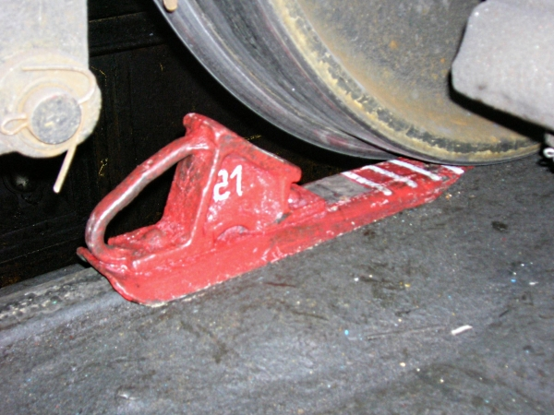
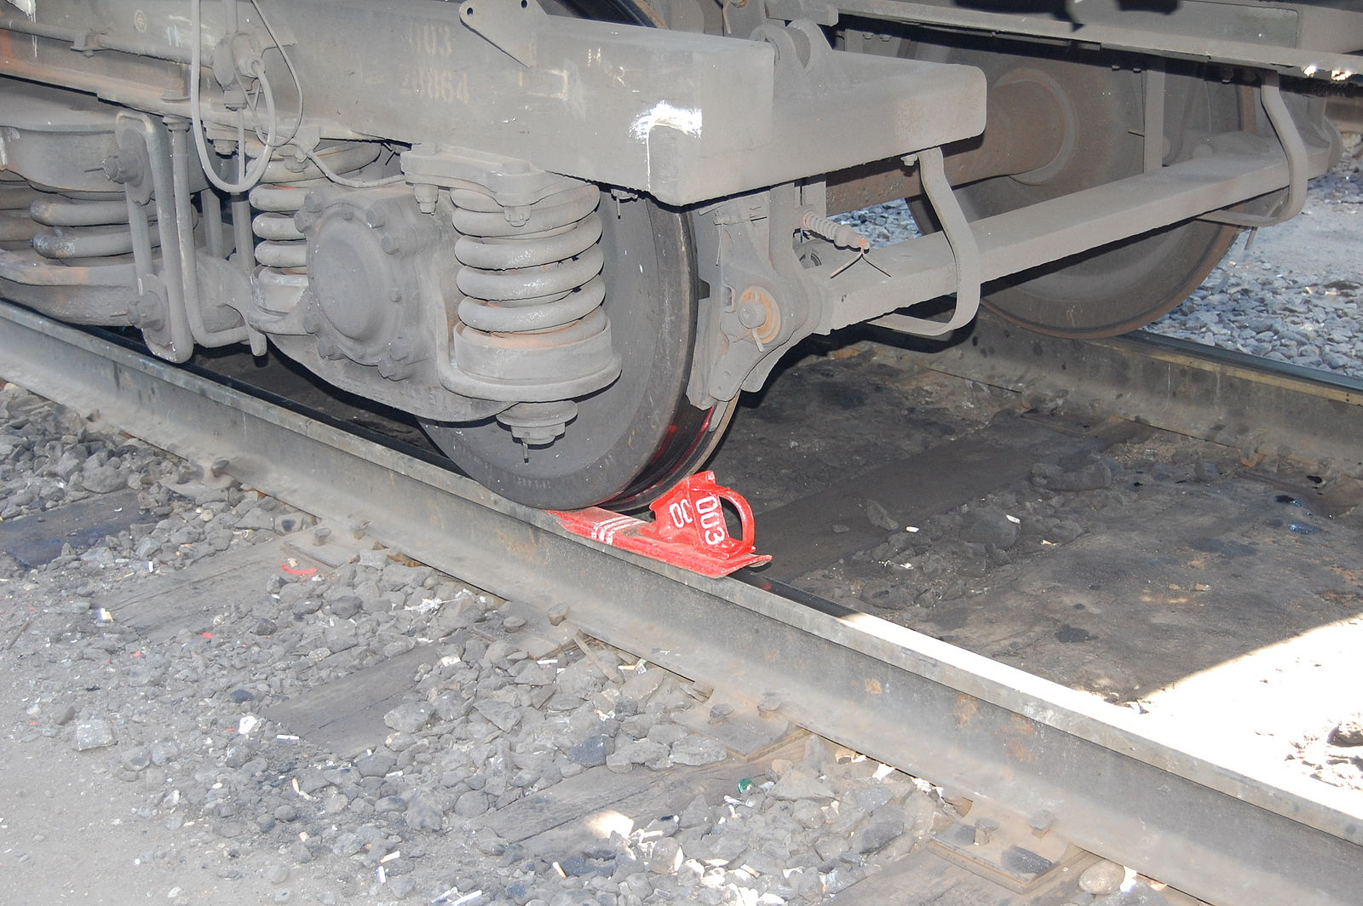
Тормозной башмак используется в качестве тормозного средства на сортировочных (горочных) путях сортировочных станций (парков) и для закрепления вагонов на станционных и подъездных путях.

Slide 5
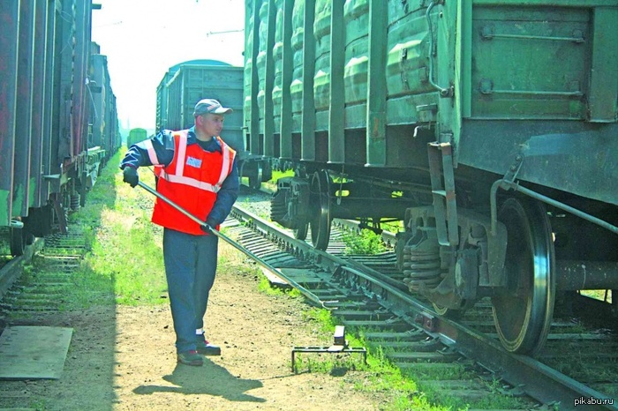
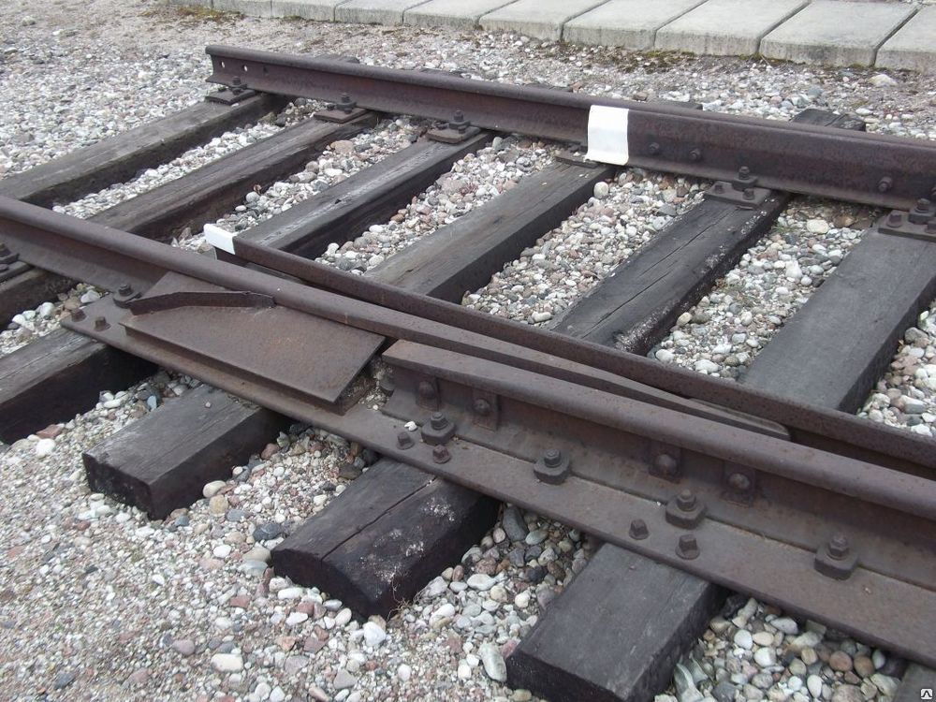
При торможении отцепов при сортировке вагонов для укладки тормозных башмаков используется специальная вилка, с помощью которой обеспечивается безопасность и удобство работы при затормаживании любой тележки отцепа, выведение тормозного башмака из-под колёс осуществляется башмакосбрасывателем, состоящим из рельса-усовика и прикреплённого к нему рельса-остряка.

Slide 6
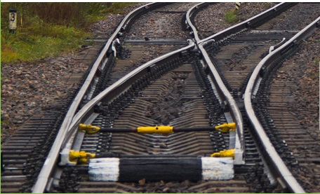
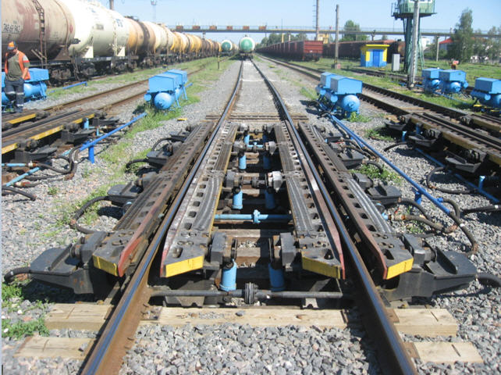
Тормозные башмаки укладывают на тормозных позициях: в начале горочных путей (для регулирования скорости), перед стрелочными переводами разветвления горочных путей на пути сортировочного парка (для регулирования скорости) и на путях сортировочного парка (для полной остановки при формировании составов).
При механизации горок тормозные башмаки на первых двух тормозных позициях заменяют вагонными замедлителями.

Slide 7
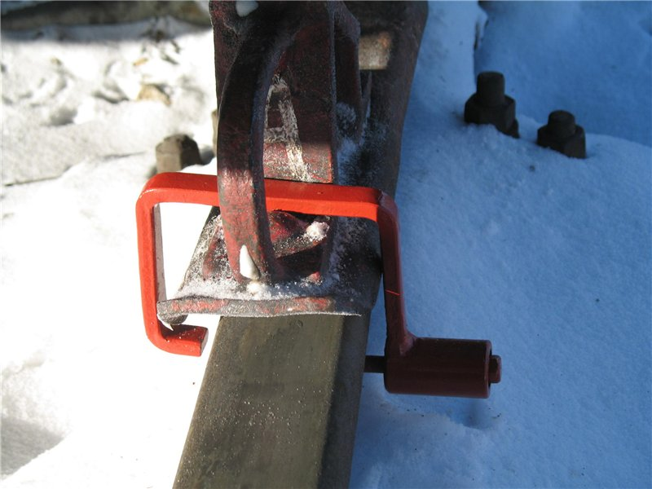
При закреплении подвижного состава башмаки укладывают под его колёса и продвигают подвижной состав для накатывания его колес на плоскую часть (полоз) башмака (иначе башмаки могут быть случайно изъяты или украдены). В случае невозможности укладывания башмаков с накатом, укладывают башмак с устройством закрепления его на рельсе, который не позволяет убрать башмак без специального ключа.

Slide 8
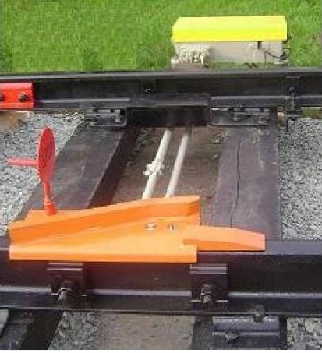
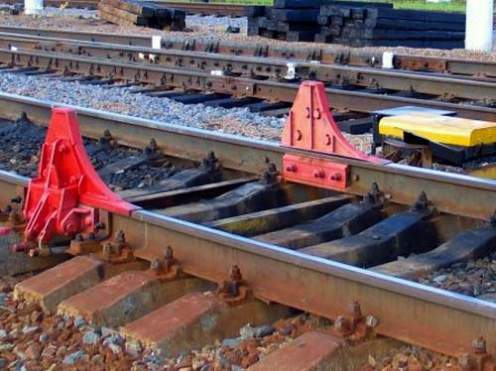
Для закреплении вагонов на станционных железнодорожных путях в соответствии с требованиями, изложенными в приложении № 11 к настоящей Инструкции, используются тормозные башмаки, стационарные устройства для закрепления вагонов, ручные тормоза или другие средства закрепления.

